Slide 1


Rede social para vegetarianos e pessoas interessadas no tema
* Objetivo:
compartilhar depoimentos, receitas e indicações de restaurantes.
* Diferencial:
ranking diário com receitas e restaurantes mais curtidos.

Slide 2
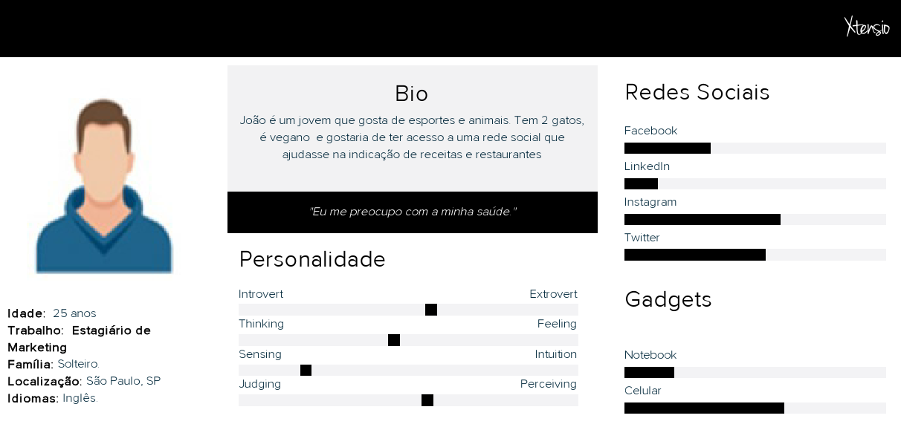
PERSONAS
JOÃO

Slide 3
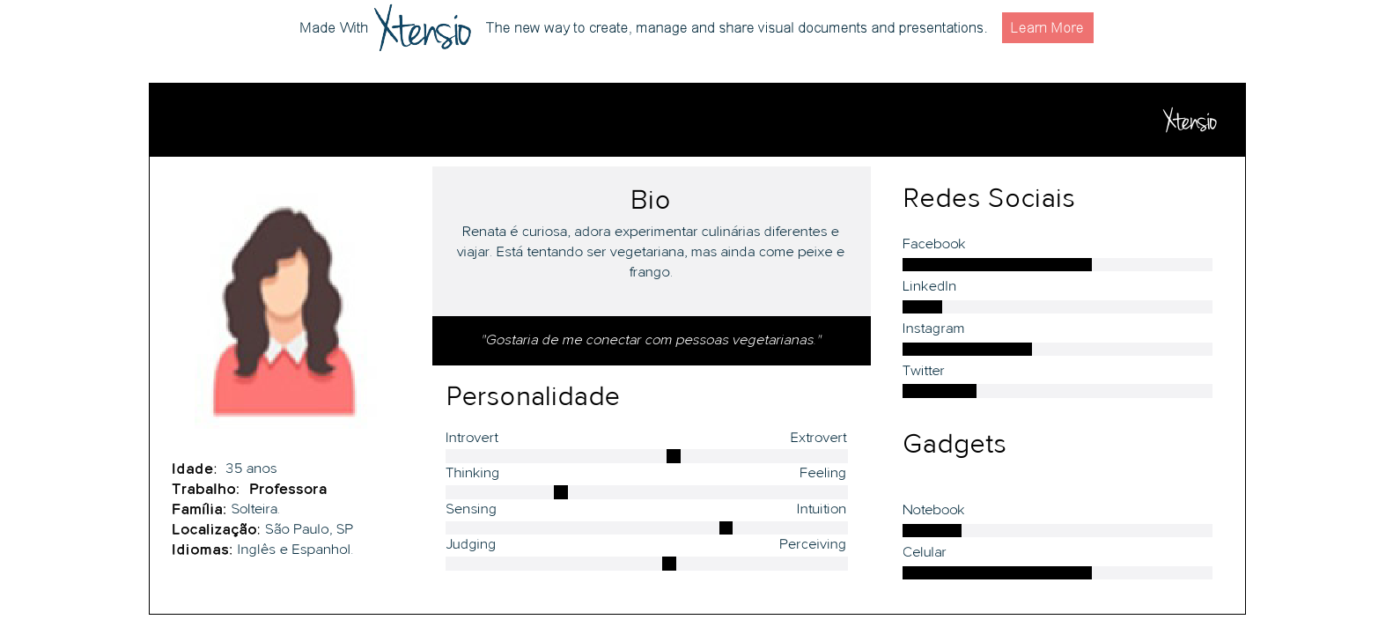
PERSONAS
RENATA

Slide 4
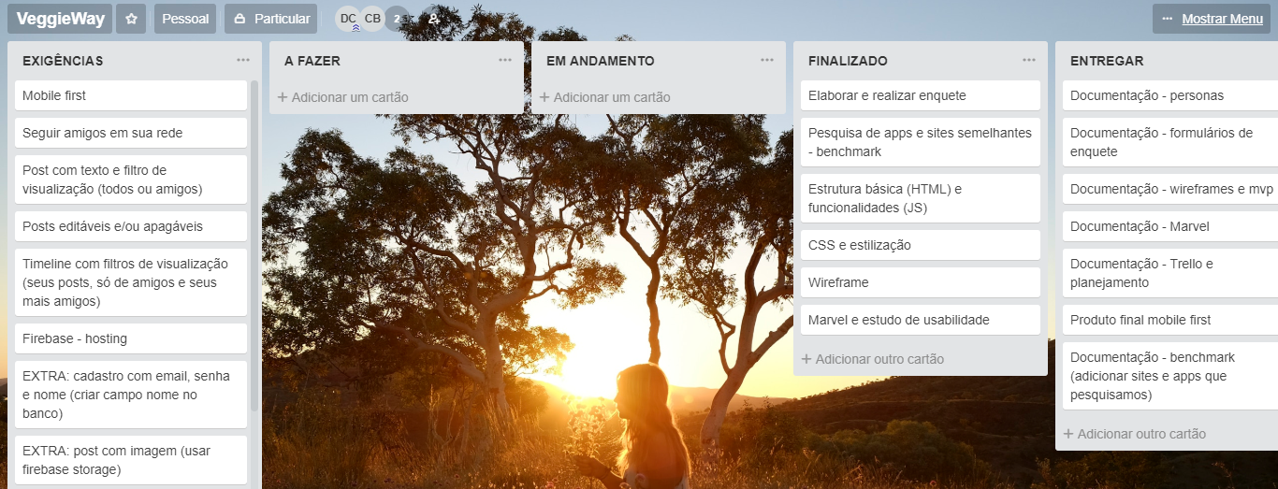
PLANEJAMENTO
1. Reunião inicial, divisão de tarefas
2. Uso do Trello para gerenciamento das etapas

Slide 5
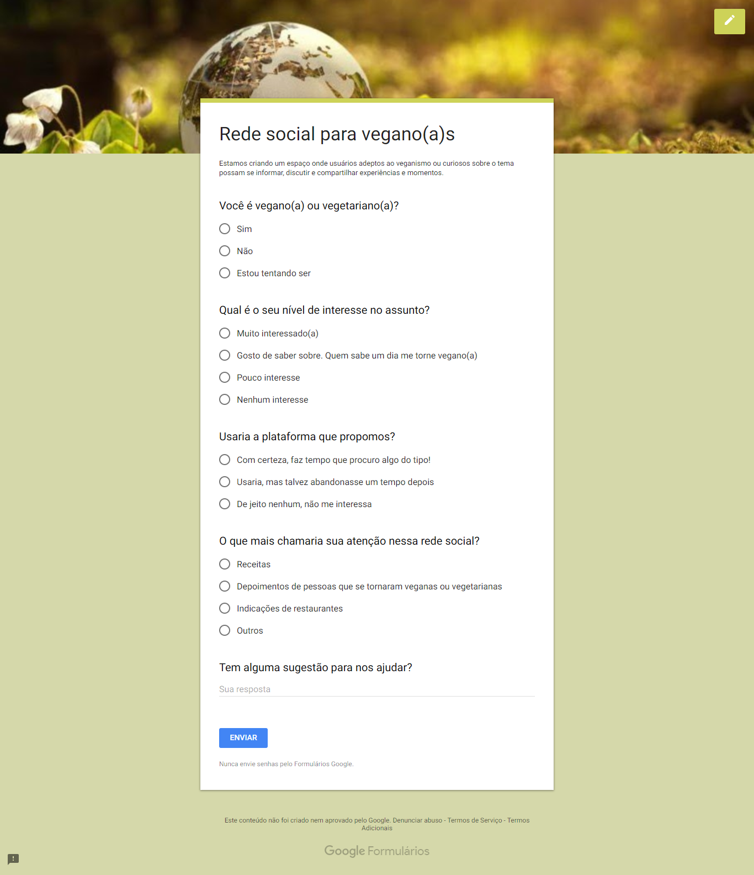
PLANEJAMENTO
3. Benchmark e pesquisas de interesse

Slide 6
PLANEJAMENTO
LINK PARA PESQUISA:
https://docs.google.com/forms/d/e/1FAIpQLScDLWUxpwknNK89g5XZHJfb6hoiwl1MAtlJgyYH0rSwXB7M3A/viewform?usp=sf_link

Slide 7
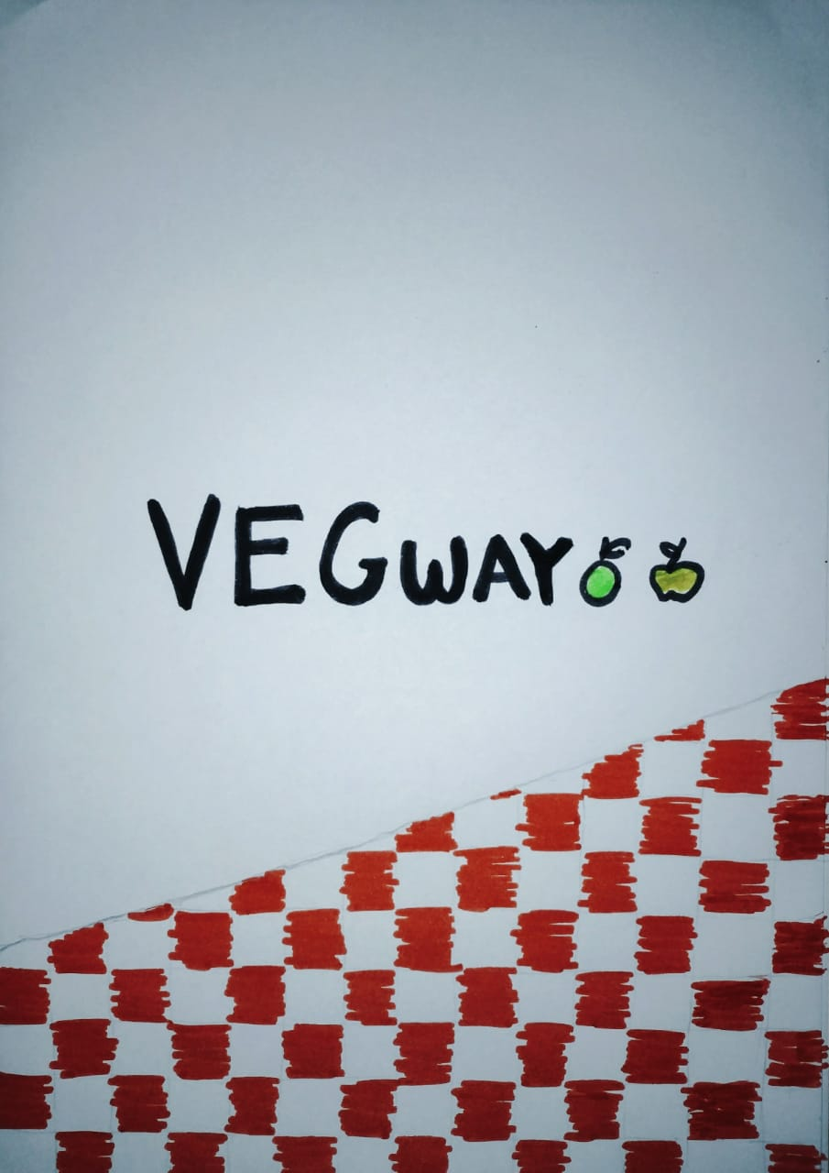
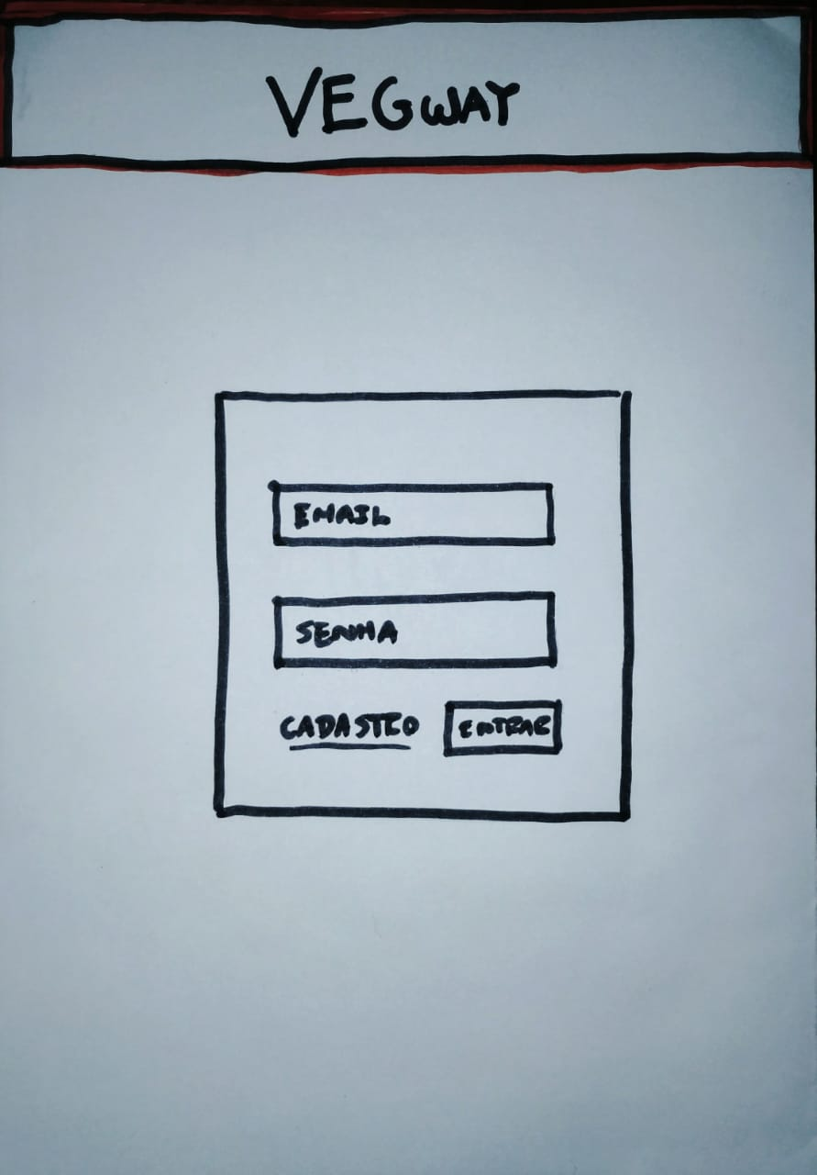
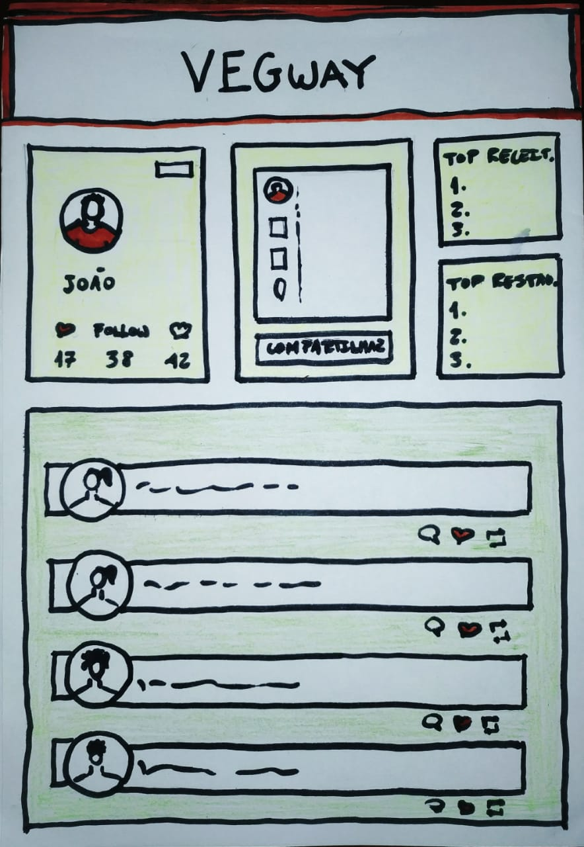
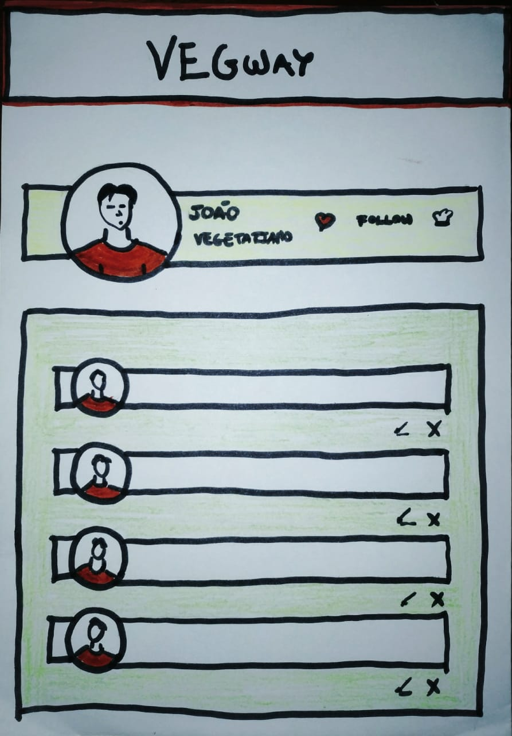
PLANEJAMENTO
4. Primeiros esboços e teste de usabilidade
LINK PARA MARVEL:
https://marvelapp.com/9c6ji37
5. Uso do Git e GitHub para versionamento e organização de arquivos

